Slide 1

Выпускная квалификационная работа магистра (магистерская диссертация) на тему: «Оптимизация полносвязных нейронных сетей»
Министерство науки и высшего образования Российской Федерации Федеральное Государственное бюджетное образовательное учреждение высшего образования
«Московский авиационный институт»
(национальный исследовательский университет)
Институт №8 «Информационные технологии и прикладная математика»
Кафедра 806 «Вычислительная математика и программирование»
Научный руководитель: доктор технических наук, доцент, профессор кафедры 806 Тюменцев Юрий Владимирович
Консультант: старший преподаватель кафедры 806 Аносова Наталья Павловна
Студент группы М8О-208М-18: Рожлейс Иварс Андрисович
Москва, 2020

Slide 2
Почему полносвязные сети?
Имеют большую вычислительную мощность.
Не смотря на простоту такие сети всё ещё используются.
Сложно оптимизируются в силу больших размеров в реальных условиях поэтому представляют интерес.

Slide 3
Рекуррентные нейронные сети
Рекуррентные сети также могут быть полносвязными, но имеют свои особенности.
В основе лежит принцип обратной связи.
Обратная связь добавляет рекуррентным сетям временную зависимость.
Как следствие, такие сети хорошо справляются с информацией, распределённой во временной области.

Slide 4
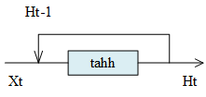
Простая рекуррентная нейронная сеть

Slide 5
Долгая краткосрочная память
Простые рекуррентные сети имеют проблему затухающего градиента.
Предложена Зеппом Хохрайтером и Юргеном Шмидхубером в 1997 году.
Такие сети являются архитектурной разновидностью рекуррентных сетей.
Позволяют сохранять контекст обработки.
Как следствие хорошо справляются с предсказанием временных рядов.

Slide 6
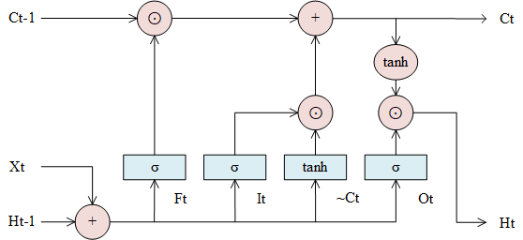
Структура долгой краткосрочной памяти

Slide 7
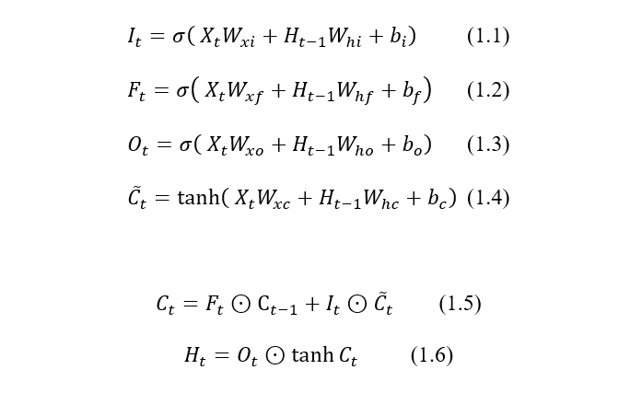
Расчёт выходных значений фильтров

Slide 8
Что такое оптимизация нейронных сетей?
Оптимизация может проводится на уровне топологии сети.
Повышение точности, скорости обучения, скорость работы сети.
Применительно к сетям существуют несколько видов оптимизации.
Интерес представляют удаление весов (обнуление) и прунинг (физическое удаление нейронов слабо влияющих на результат).

Slide 9
Что такое редукция?
Редукция – это приём преобразования сложного к простому, более удобному или понятному виду.
В контексте нейронной сети редукция означает минимизацию количества нейронов или информации.
Оптимизация сети достигается за счёт минимизации размера или информации при условии, что сеть не деградирует в допустимых пределах.

Slide 10
Как происходит редукция?
В основе редукции лежит принцип избавления сети от тех нейронов, чьё влияние на результат работы сети малозначительно.
Проблема редукции заключается в выявлении слабых малозначимых нейронов сети, а также в математическом описании эффективности этого действия.

Slide 11
Отсечение слабых нейронов
Простейший способ подразумевает удаление нейронов, чьи весовые коэффициенты меньше средних.
Удаление производится посредством обнуления весов.
Однако, не всегда малые веса оказывают малое влияние.
Удаление таких нейронов может привести к серьёзному изменению поведения сети.
Метод является методом нулевого порядка, т.к. не предполагает вычисление производных.

Slide 12
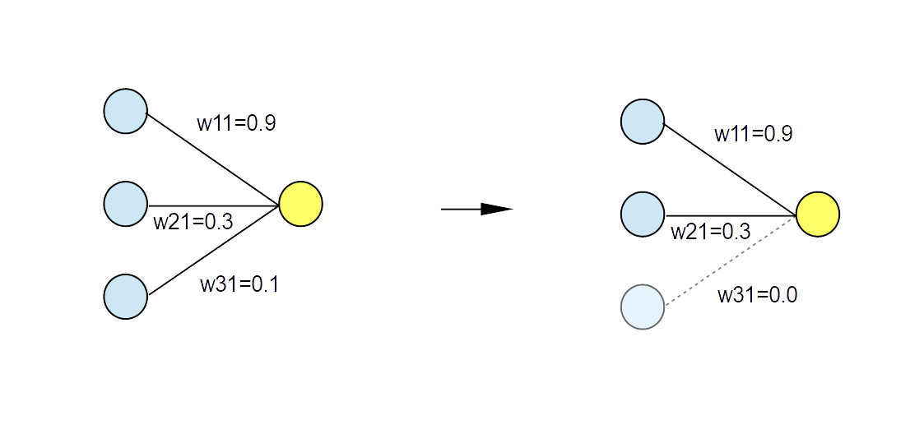
Удаление нейрона с малым весом

Slide 13
Оптимальное повреждение мозга OBD
Более правильный метод использует анализ чувствительности, т.е. удаляются нейроны которые меньше всего влияют на ошибку.
Такой метод называется оптимальным повреждением мозга (англ. Optimal Brain Damage, OBD) ¹.
Представлен Яном Лекуном (Yann Le Cun) в 1990 году.
Является методом второго порядка, т.к. предполагает использование вторых производных.
Подразумевает переобучение сети после применения.

Slide 14
Оптимальное прореживание мозга OBS
Развитие метода OBD называется оптимальным прореживанием мозга (англ. Optimal Brain Surgeon, OBS) ¹.
Представлен Бабаком Хассиби (Babak Hassibi) и Дэвидом Шторком (David G. Stork) в 1993 году.
Удаление веса сопровождается корректировкой оставшихся весов.
Как следствие не требует переобучения сети.
Является также методом второго порядка.

Slide 15
Метод главных компонент
Позволяет понизить размерности системы координат.
Сопровождается частичной потерей информации.
Предложен Карлом Пирсоном в 1901 году.
В качестве инструмента может быть использовано сингулярное разложение.

Slide 16
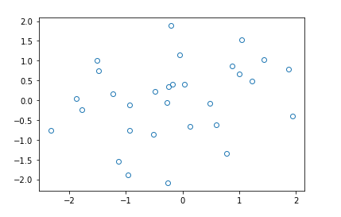
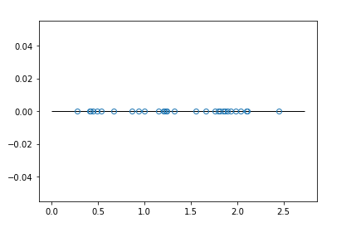
Понижение размерности 2D → 1D

Slide 17
Почему сингулярное разложение?
Простота реализации.
Скорость вычисления достаточно быстрая.
Вопрос применимости этого подхода.

Slide 18
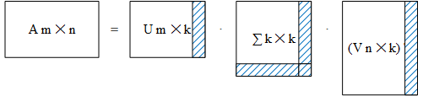

Сингулярное разложение матрицы

Slide 19
Зачем нужна редукция?
Сеть работает быстрее за счёт уменьшения количества нейронов и как следствие уменьшается количество вычислений.
Качество работы сети повышается за счёт удаления паразитных нейронов, которые как правило вносят лишний шум.
Позволяет избежать проблемы переобучения сети когда сеть справляться плохо с данными не участвующими в обучении.

Slide 20
Что было сделано?
Был использован язык программирования Python в паре с библиотекой машинного обучения TensorFlow.
Была реализована LSTM архитектура.
Был разработан алгоритм обучения использующий SVD разложения во время обучения сети.
Была проведена серия экспериментов на различных тестах.
Разработанный метод обучения был использован для обучения сети предсказывать положение географического полюса Земли.

Slide 21

Предсказание восходящего синуса
Восходящий синус это уравнение вида $y=\sin{x}+ax+b$.
Сложность предсказания в том это сумма функция.
Обучение проводилось на LSTM сети.

Slide 22
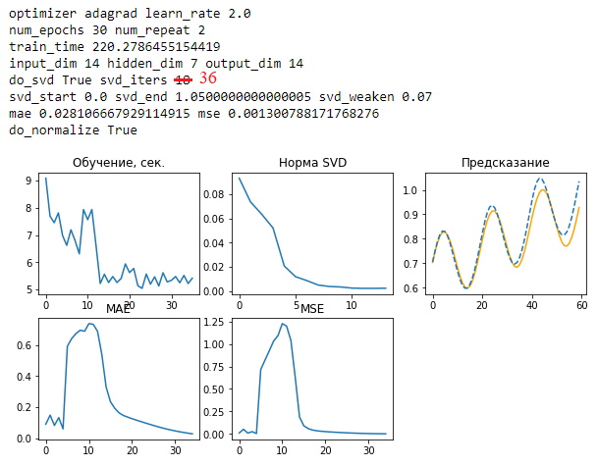

Slide 23
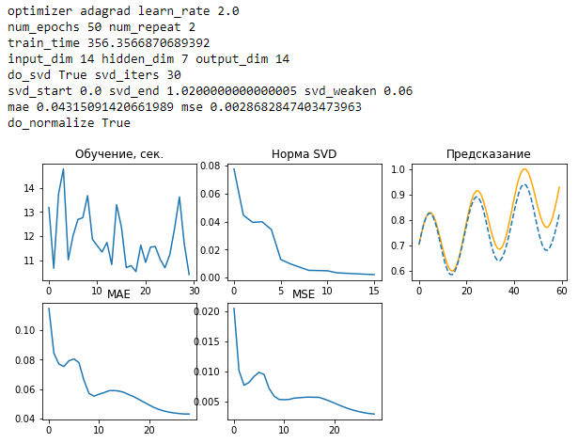

Slide 24
Предсказание положения географического полюса Земли
Географический полюс Земли это точки на поверхности Земли через которую проходит ось вращения Земли.
Полюс движется со скоростью приблизительно 10 метров в год.
Движение носит квазипериодический характер.
Была обучена система из двух взаимозависимых LSTM сетей.

Slide 25
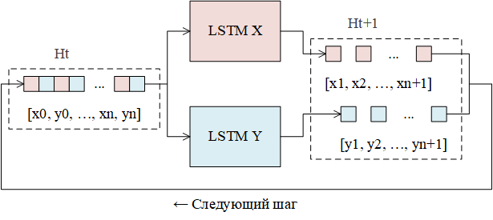
Система взаимозависимых LSTM сетей

Slide 26
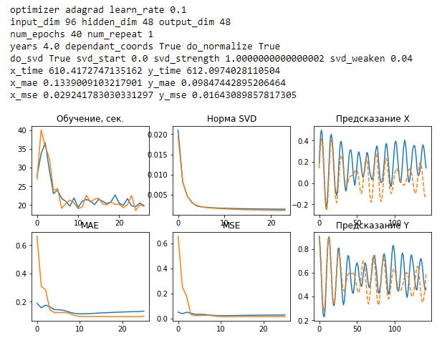

Slide 27
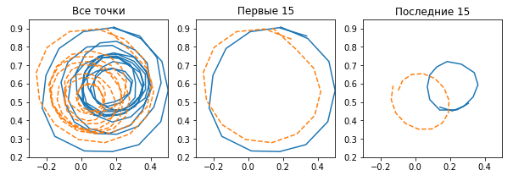

Slide 28
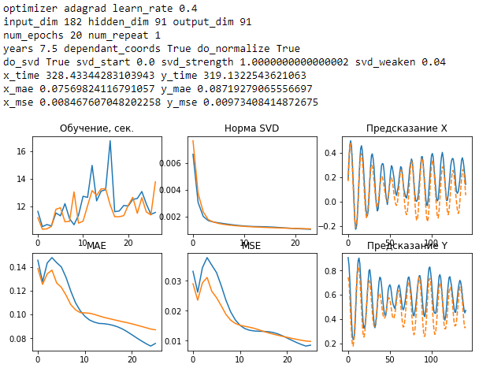

Slide 29
